Slide 1

Et fisk og fiskaviðskera fleiri ferðir um vikuna
Notes:
fiskaoljur, vitaminir og mineralir
Í fiski eru fiskaoljur, D-vitaminir, jod og selen. Tað eru evni, sum føroyingar ikki fáa nóg mikið av í øðrum mati. Etið tí fisk fleiri ferðir um vikuna. Í ymiskum fiskasløgum eru ymiskar mongdir av teimum heilsugóðu evnunum, eins og summi sløg eru feit og onnur sløg eru soltin. Tí er tað týdningarmikið at skifta ímillum ymisk sløg.
Vaksin fólk eiga at eta 200-300 gramm av fiski um vikuna, meðan børn eiga at eta umleið 200 gramm. Hetta svarar til at eta fisk sum heitan rætt tvær ferðir um vikuna ella sum heitan rætt einaferð og sum viðskera nærum hvønn dag.
Fiskur og dálking
Fiskur kann verða dálkaður, millum annað við dioxin og kyksilvuri. Men har dálkingin er ringast, er ikki loyvt at fiska. Fyrimunirnir við at eta fisk eru munandi størri enn vandin fyri dálking.

Slide 2
MARK - Fólkaheilsukanning
Hvussu ofta plagar tú at eta fisk?
%
Ongantíð /sjáldan
Eina ferð um vikuna
Næstan hvønn dag
Minni enn eina ferð um vikuna
Einar tvær ferðir um vikuna
Hvønn dag/fleiri ferðir um dagin
Kelda: Fólkaheilsuráðið Februar 2010
Notes:
Føroyingar eta ov lítið av fiski – minni enn helmingurin av teimum spurdu eta fisk tvær ferðir um vikuna.

Slide 3
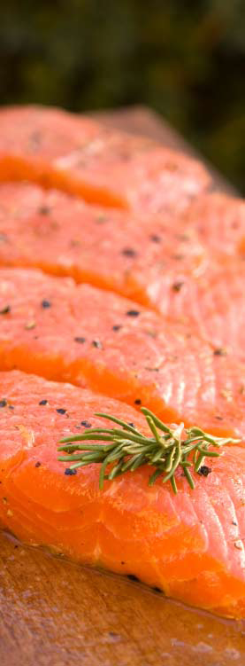
Fiskarættir
Um tú skuldi gjørt fisk til døgurða, hvussu hevði tú tá gjørt?
Notes:
Kjak
Tosa við næmingarnar um, hvussu teir kundu hugsa sær at etið fisk.
Næmingarnir kunnu møguliga arbeiða í bólkum. Hava prentaðar uppskriftir við, ella finna eina uppskrift á netinum. Hvør bólkur kann leggja uppskriftina fram fyri flokkinum. Hvussu langa tíð tekur uppskriftin at gera? Hvussu nógv man hon kosta? Smakkar hon væl?
Íblástur til fiskauppskriftir:
http://www.fiskesprell.no/Oppskrifter

Slide 4
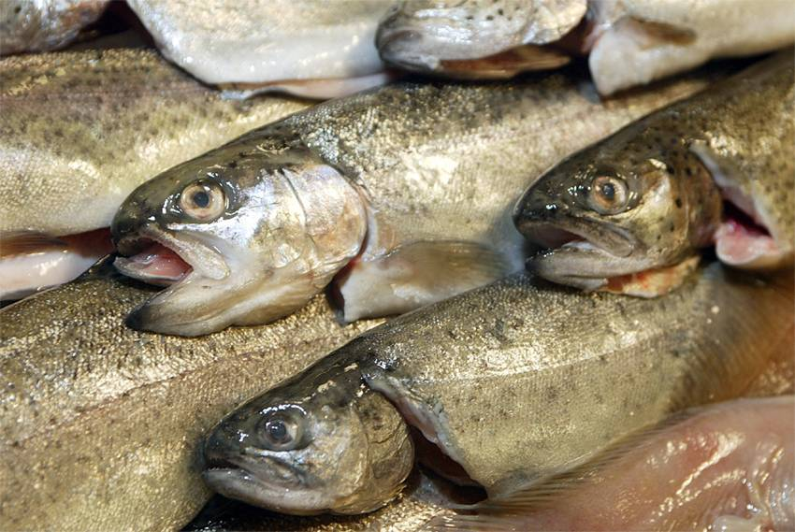
Kjak - fiskur
Hvørji fiskasløg og fiskaúrdráttir kennir tú?
Dámar tær fisk?
Etur tú fisk hvørja viku? Hví/hví ikki?
Notes:
Kjak
Minn næmingarnar á, at makrelur í tomat og rogn og onnur sløg av fiski í dós eisini telja við sum fiskur, ið er heilsugóður at eta
Hvussu ofta eta næmingarnir fisk, samsvara tølini út flokkinum við kanningini hjá Fólkaheilsuráðnum?

